Slide 1
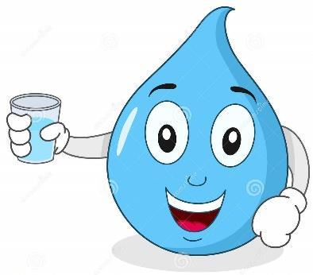
Voda Prvouka 1. ročník

Slide 2
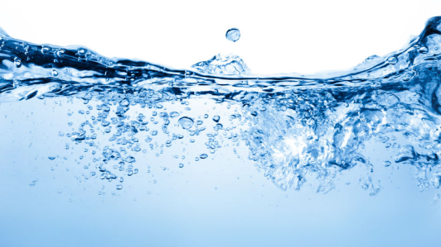
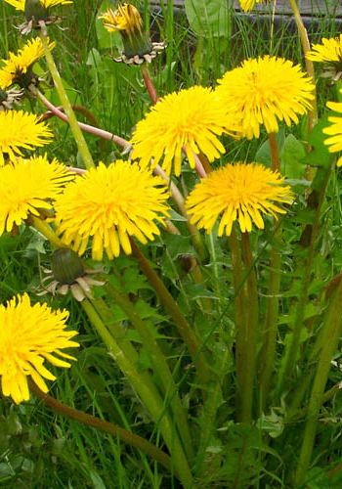
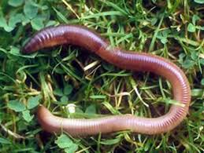
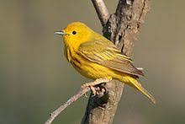
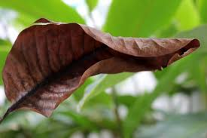
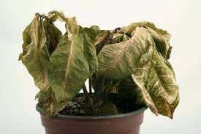
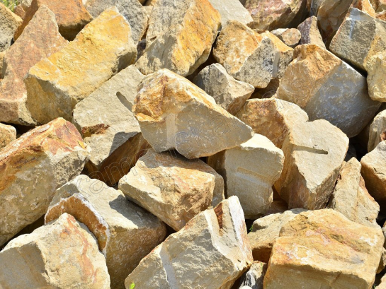
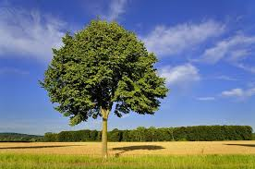
Opakovanie
Na ktorom obrázku sú živé prírodniny ?

Slide 3
Opakovanie
Na ktorom obrázku sú neživé prírodniny ?

Slide 4
Opakovanie
Na ktorom obrázku sú odumreté prírodniny ?

Slide 5
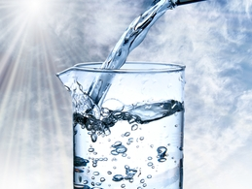
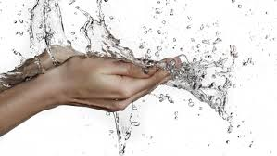
HÁDANKY
Vždy ide a nič neje;
ľudí čistí aj ich nosí.
Čo je to?
Ktorý nápoj je
na svete najvzácnejší?
VODA
VODA

Slide 6
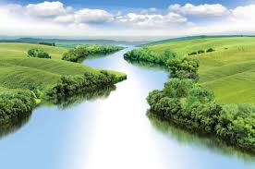
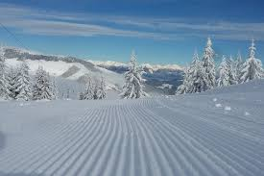
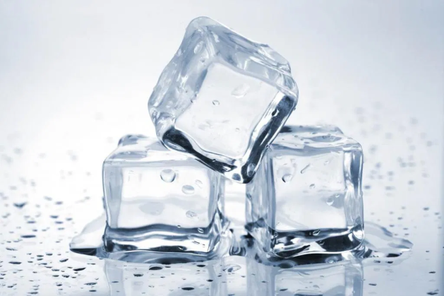
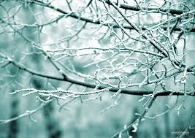
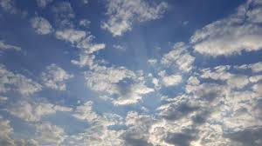
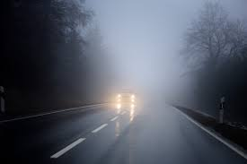
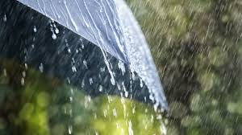
VODA
Voda je všade okolo nás.
Kde je na obrázkoch voda?
rieky, jazerá
ľad
srieň
sneh
hmla
dážď
oblak

Slide 7
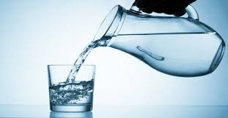
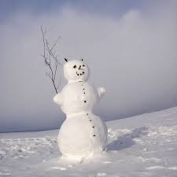
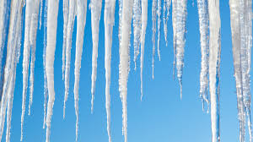
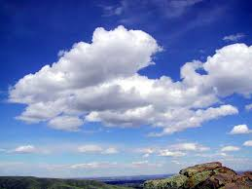
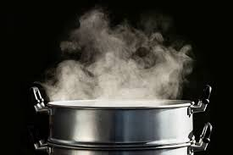
Voda sa v prírode vyskytuje v troch formách - skupenstvách.
SKUPENSTVO VODY
PEVNÉ
KVAPALNÉ
PLYNNÉ
ĽAD
VODA
PARA
SNEH
oblak
hmla

Slide 8
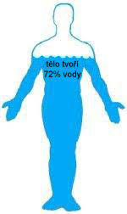
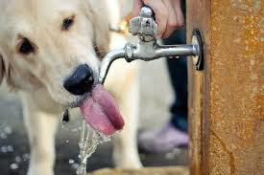
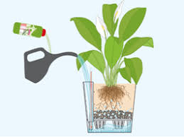
Kde je ešte voda?
Voda je v tele rastlín, zvierat a ľudí.
VODA JE VEĽMI DÔLEŽITÁ PRE ŽIVOT.
VODOU MUSÍME ŠETRIŤ.

Slide 9
PRVOUKA –pracovný zošit s. 31
1. Vymaľuj na obrázkoch, kde všade sa nachádza voda.Ostatné veci nechaj biele.
2. Pozrite si krátku rozprávku o tom, kde všade je voda.
https://www.youtube.com/watch?v=SMpqsKrWAaQ
3. Pozrite si dlhšiu rozprávku. Je v češtine ☺,
ale pekne spracovaná.
https://www.youtube.com/watch?v=Zm_lqw4ui2M&t=14s

Slide 10
Ďakujem za pozornosť ☺

